Slide 1
進捗報告 2018/11/28
201511175 B4 樋口心
視覚メディア研究室

Slide 2
目次
テーマ「『バカの壁』レビュアーの特徴分析」
テーマ説明
手法説明
進捗状況報告
両カテゴリーのベストセラー
購入カテゴリーの比較
機械学習における分類

Slide 3

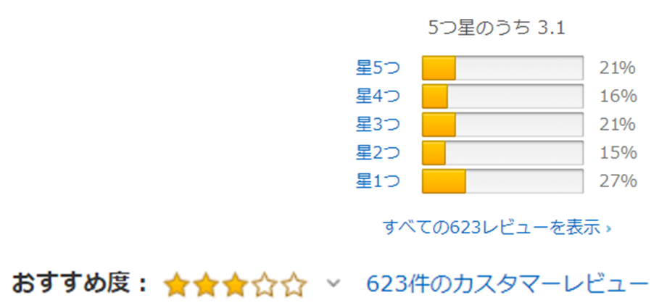
『バカの壁』レビュアーの特徴分析
養老孟司のベストセラー作品
「人間というものは、結局自分の脳に入ることしか理解できない」という「バカの壁」。
この概念を軸に戦争や犯罪等々
世界を見渡し、縦横無尽に斬ったのが本書である
2003年を代表する大ベストセラー
参考文献:http://amzn.asia/d/1RvPuDw
Notes:
2003年を代表する大ベストセラーであり、タイトルがこの年の流行語にもなった本書は、著者の独白を文章にまとめるという実験的な試みであった。「人間というものは、結局自分の脳に入ることしか理解できない」、これが著者の言うところの「バカの壁」であり、この概念を軸に戦争や犯罪、宗教、科学、教育、経済など世界を見渡し、縦横無尽に斬ったのが本書である。

Slide 4
研究目的・方針
先行研究「書評レビューを用いた化学リテラシーを持つ人物の特徴分析」 の続き
「バカの壁」は評価が極端であり、 低評価者と高評価者で確かな違いが生まれるのではないか
レビュー数が豊富
研究対象として優秀
ほかの書籍と異なり、発売後から評価が徐々に上がっている。
低評価したレビュアーと
高評価したレビュアーの特徴分析
両カテゴリーの購入商品とレビューの特徴を分析
Notes:
このバカの壁は賛否両論ある、共感し、高評価をレビューした人。反対に読んで、共感できず反感を覚え低評価を押した人の間には、確かな違いがあるのではないかと仮定し、
レビューワーの分類から考察したい

Slide 5
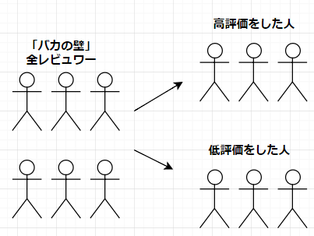
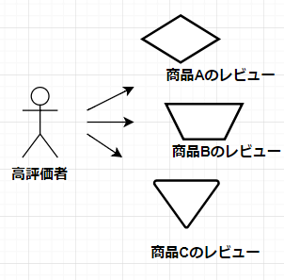
研究方法
バカの壁に高評価レビューした人・低評価レビューした人で分類する
各評価者に着目して、その人が購入した商品の全レビューを集める
全ての高評価者、低評価者の買っている商品カテゴリー/レビューの 内容を集め、両者の特徴を調べる

Slide 6

データ取得手法
PythonによるWebスクレイピング
Beautiful Soupライブラリを利用
Amazonのサイトのページを取得し、CSSタグを検索
レビュー本文、評価、カテゴリなどを抽出
参考書籍:
Python
クローリング＆スクレイピング

Slide 7
詳細な手順
バカの壁
URL
各レビュワーURL
各レビュー
詳細URL
各商品
URL
各レビュワーURL
各レビュー
詳細URL
各商品
URL
各レビュワーURL
各レビュー
詳細URL
各商品
URL
各レビュワーの
・商品URL
・購入商品名
取得
各レビューの
・本文
取得
各レビューの
・商品カテゴリ
取得
全レビュワーURL取得

Slide 8
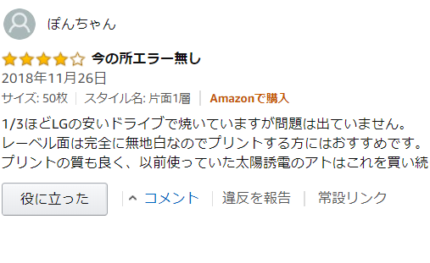
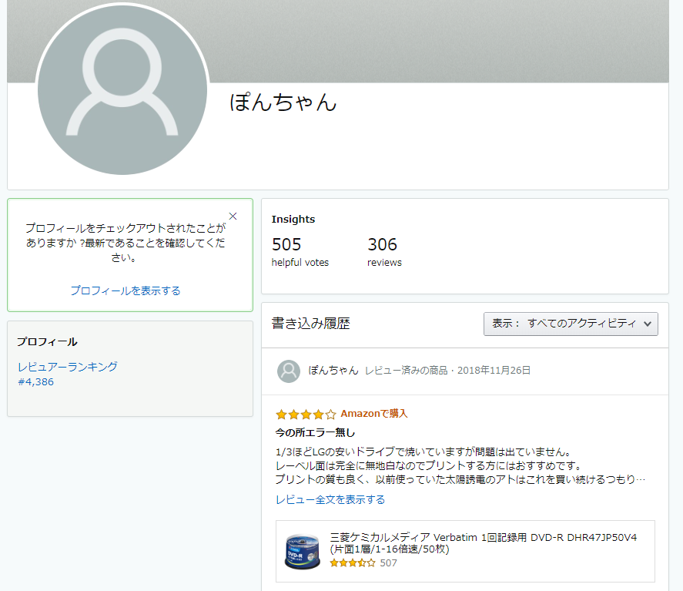
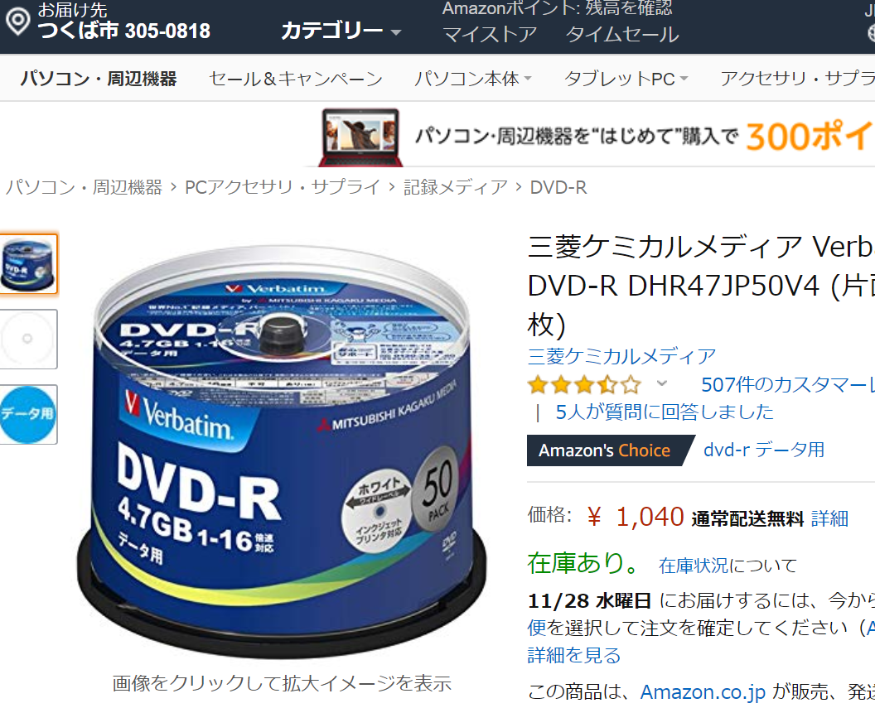
各レビュー
詳細URL
各ユーザーURL
各商品
URL

Slide 9
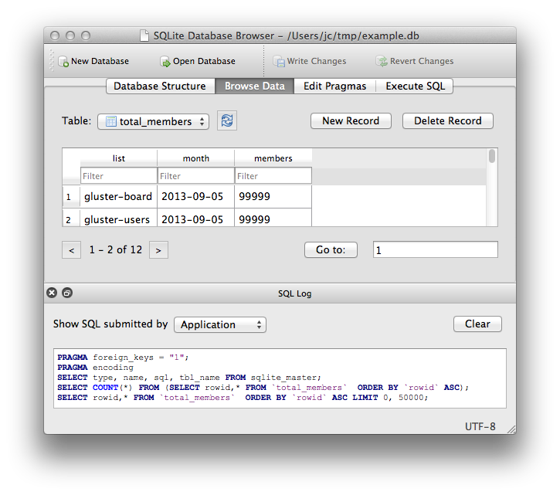

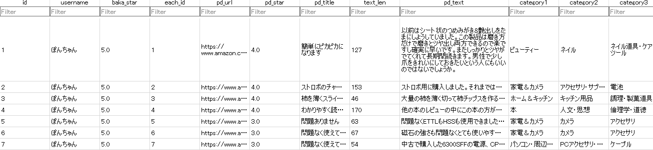
データの保存/操作方法
参考:http://sqlitebrowser.org/

Slide 10
前回の進捗状況
全レビュワーの詳細URLを取得
SQLite3のデータベースに格納
レビュワーのレビューした商品の全URLを取得
各レビューの商品カテゴリを取得
各データを適切にDBに収納する方法の考案
両カテゴリーで購入する商品の種類を比較
両カテゴリーのレビューの特徴を解析

Slide 11
今回の進捗状況
各データを適切にDBに収納する方法の考案
両カテゴリーで購入する商品の種類を比較
両カテゴリーのレビューを用いた機械学習
カテゴリー毎のベストセラーを集計
様々な条件での機械学習
全レビューの収集

Slide 12
収集したデータの情報
 | 高評価者 | 低評価者
人数 | 203人 | 222人
レビュー数（件)(1人100件まで) | 9030件 | 8026件
レビュー数（件)(1人500件まで) | 14527件 | 18973件
レビュー量（字) (1人100件まで) | 2627151字 | 2764065字
商品URL,カテゴリー,商品名は500件まで
レビュー本文は100件まで

Slide 13
目次
進捗状況報告
両カテゴリーのベストセラー
購入カテゴリーの比較
機械学習における分類

Slide 14
両カテゴリのベストセラー
全レビュー中、カテゴリーが「本」のもののみ商品名を取得
両カテゴリーで人気な商品を降順にならべる
 | 高評価者 | 低評価者
レビュー数(本のみ）（一人100件まで） | 5483件 | 4805件

Slide 15
レビューワー内ブックランキング
高評価者 低評価者
頭がいい人、悪い人の話し方 | 14 | 読書力 | 6
超バカの壁 (新潮新書 (149)) | 6 | 13歳のハローワーク | 5
ごんぎつね | 6 | 99・9%は仮説 思いこみで判断しないための考え方 | 4
13歳のハローワーク | 6 | ノルウェイの森 上 | 4
頭がいい人、悪い人の<言い訳>術 | 5 | 新ゴーマニズム宣言SPECIAL 戦争論〈3〉 | 4
大人のスピード読書法―時間がない人の53の具体例 | 5 | 「社会調査」のウソ―リサーチ・リテラシーのすすめ | 4
人は見た目が9割 | 5 | 人は見た目が9割 | 3
金持ち父さん貧乏父さん | 5 | 金持ち父さん貧乏父さん | 3
下流社会 新たな階層集団の出現 | 5 | 世界の中心で、愛をさけぶ | 3
唯脳論 | 4 | マンガ嫌韓流 | 3

Slide 16
レビューワー内ブックランキング（11~20位)
高評価者 低評価者
文庫版 姑獲鳥の夏 | 4 | ウェブ進化論 本当の大変化はこれから始まる | 3
博士の愛した数式 | 4 | 風の歌を聴け | 3
世界の中心で、愛をさけぶ | 4 | 武士道 | 3
人を動かす新装版 | 4 | 食品の裏側―みんな大好きな食品添加物 | 3
心にエンジンがかかる50の小さな習慣 | 4 | 国家の品格 | 3
死の壁 | 4 | 逆説の日本史5 中世動乱編: 源氏勝利の奇蹟の謎 | 3
記憶力を強くする―最新脳科学が語る記憶のしくみと鍛え方 | 4 | ルポ 貧困大国アメリカ | 3
英文法を撫でる | 4 | デミアン | 3
陰日向に咲く | 4 | スイス人銀行家の教え―お金と幸せの知恵を学ぶ12のレッスン | 3
マンガ嫌韓流 | 4 | こころ | 3

Slide 17
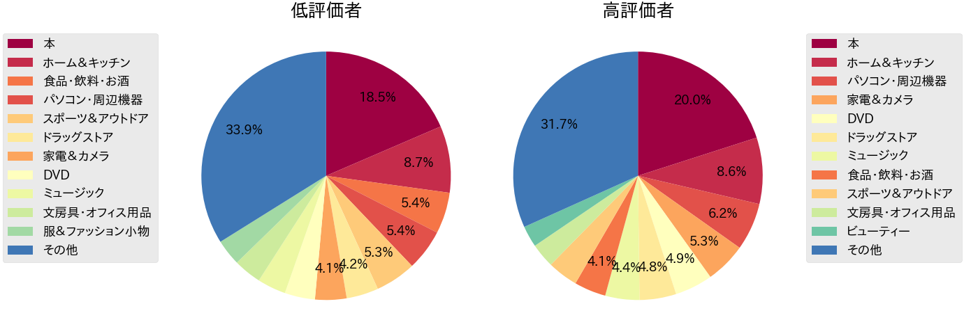

購入カテゴリの比較(カテゴリ1)

Slide 18
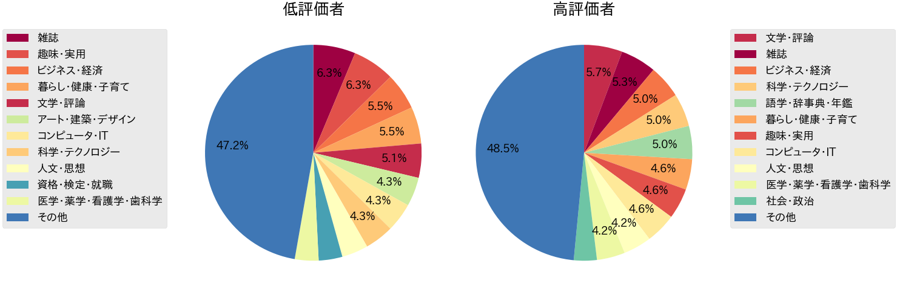
購入カテゴリの比較(カテゴリ2)

Slide 19
機械学習の手法
2000字以下のレビューは2000語以上になるように 結合する
形態素解析を行う
名詞・形容詞・動詞のみ取りだす
一定以下の出現頻度の単語は取り除き、機械学習を行う
 | 高評価者 | 低評価者
2000字でひと塊にした時のレビュー数 | 1198件 | 1159件

Slide 20
機械学習の手法②
今回は今までと違い、専門的＆砕けた日本語表現も
含まれている。
レビューした商品に関連する専門用語で分類しないように
通常の機械学習
日本語教育語彙表に含まれている単語のみで機械学習
の二種類で行った

Slide 21
機械学習の結果
・すべての単語
・日本語教育語彙表にある単語のみ

Slide 22
考察
カテゴリ間の違いがあまり出なかった。
先行研究と異なり、ベストセラーなので 普段本を読まない人でも買っているためか？
100件しかレビューを集められなかったため、 極端にレビューをたくさんした人の特徴を使って分類できず、 精度が下がった

Slide 23
今後の方針
精査しきれていない部分を詰める
もっと多くのデータを収集する
機械学習を様々なパターンで実行する
各カテゴリ間の単語の使用頻度を確認する
Amazonスクレイピングの知見を得たので別のテーマで応用
過去10年のベストセラーの保守/革新派の本にレビューした人の特徴分析
今までのテーマを詰める
春のテーマ「民主党/自民党の特徴分析」で ‘感謝の表現’の出現頻度に偏りがないか調べる

